Slide 1
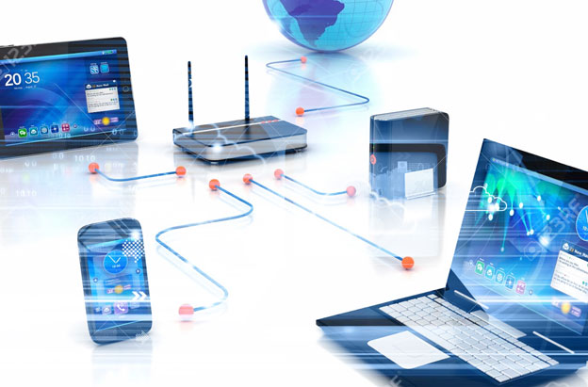
Mercado
Mezcla de Mercadotecnia
Nuevas tendencias
1
Mercadotecnia
Importancia de la informática en la mercadotecnia
Internet
7
La mercadotecnia y la internet
Sistemas de información
2
Sistemas de información de gestión organizacional
Componentes
6
Business Intelligence
Herramientas de BI para la toma de decisiones
Análisis de información
Datamart
Datamining
Datawarehouse
Responsabilidad social
3
Producto
OLAP
Conceptos fundamentales de mercadotecnia
Precio
Base de datos
OLPT
Plaza
5
4
Sistemas de apoyo a las decisiones (SAD)
Sistemas de información de mercadotecnia (CRM)
Promoción
Deseos
Necesidades
Comportamiento del consumidor
Toma de decisiones
SIM
CRM
Oferta y demanda
Investigación de mercados
Posicionamiento
Cualitativa
Cuantitativa

Slide 2
Evolución del Marketing
1.0
2.0
3.0
4.0
Centrado en el producto
Centrado en el consumidor
Centrado en los valores
De lo tradicional a lo digital
Objetivo | Vender productos | Satisfacer y retener a los consumidores | Hacer de este mundo un mundo mejor | Marketing Digital
Fuerzas propulsoras | Revolución Industrial | Tecnologías de información | Nueva ola tecnológica | Economía digital
Percepción del mercado por la empresa | Mercado de masas | Consumidor más inteligente con mente y corazón | Ser humano integral, con mente, corazón y espíritu | Comunidades
Concepto fundamental de marketing | Consumidores con necesidades físicas | Diferenciación, Posicionamiento corporativo y de producto | Valores | Marketing de compromiso
Directrices corporativas de marketing | Desarrollo de producto, especificaciones del producto | Misión, visión y valores corporativos | Propuesta de Valor | Responsabilidad Social y ambiental, co-creación
Interacción funcional con los consumidores | Funcional y emocional, transacciones uno-a-uno | Funcional, emocional y espiritual, relaciones uno-a-uno | Funcional, emocional y espiritual, colaboración entre muchos | Funcional, emocional y espiritual, colaboración entre muchos, conectividad
Fuente: elaboración propia con información de:
1. Kotler, P., Kartajaya, H. y Setiawan, I. (2016) Marketing 4.0. Moving from traditional to Digital. España: LID Editorial.
2. Kotler, P. (2010) Marketing 3.0. España: LID Editorial.

Slide 3

Evolución de los conceptos del Marketing
Marketing de ROI
Marketing de valor de marca
Marketing de valor de cliente
Marketing de responsabilidad social
Soberanía del consumidor
Marketing en los medios sociales
Tribalismo
Marketing de autenticidad
Marketing de co-creación
Guerra del marketing
Marketing global
Marketing local
Megamarket
Marketing directo
Marketing de relación con el cliente
Marketing interno
Las cuatro P
Miopía del marketing
Marketing de estilo de vida
Concepto ampliado de marketing
Años
60
Años
80
SXXI
Vuelo sin motor
Incertidumbre
Base financiera
T1
T2
T3
T4
T1
T2
T3
T4
T1
T2
T3
T4
T1
T2
T3
T4
Posguerra
Turbulencias
Uno a uno
70
Años
90
Años
50
Años
Marketing Mix
Ciclo de vida del producto
Imagen de marca
Segmentación del mercado
Concepto de marketing
Auditoria de marketing
Público objetivo
Posicionamiento
Marketing estratégico
Marketing de servicios
Marketing social
Marketing societario
Macromarketing
Marketing emocional
Marketing de experiencias
Marketing en línea y comercio electrónico
Marketing de patrocinio
Ética del marketing
Fuente: (Kotler, 2010, p. 44)

Slide 4
Nuevas profesiones en informática
Android Developer
Profesional dedicado al diseño, desarrollo y/o mantenimiento de programas y aplicaciones para dispositivos Android, se requiere que domine leguajes como Java y XML..
Ethical Hacker
Es un hacker que burla la seguridad informática de una organización para informar grietas y proponer mejoras de seguridad.
UX Designer
Profesional que desarrolla productos, servicios y procesos, pensando en la experiencia del usuario antes, durante y después de la interacción.
Desarrollador de
Videojuegos
Son desarrolladores de software para diferentes plataformas.

Slide 5
Nuevas profesiones en marketing
Desarrollador de Apps IOS y Android
Responsable de diseñar aplicaciones para dispositivos móviles en los sistemas IOS y Android.
Backend developer
Desarrollador de arquitecturas de base de datos y de almacenamiento en la nube de páginas Web.
Desarrollador Web
Profesional especializado en diseñar, construir y programar páginas en Internet.
Traffic manager
Profesionista encargado del control, gestión y seguimiento del tráfico de una página Web.
Customer intelligence analyst
Profesionista que obtiene y analiza información relativa a los clientes para construir relaciones más profundas y efectivas.
Diseñador de UI/UX
Profesionista responsable de diseñar interfaces basados en la experiencia del usuario, así como de productos digitales para móviles y escritorio.
Modelador y animador 3D
Programador de proyectos de realidad aumentada.
Chief information security officer (CISO)
Director de la seguridad de la información en una organización.
Digital account manager
Profesional dencargado de la creación y control de las estrategias de comunicación en el marketing digital.

Slide 6

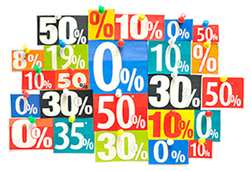





Funciones
Investigación de mercado
Promoción
P
Posventa
Mercadotecnia
Decisiones sobre el producto
P
Distribución o plaza
P
Venta
Decisiones de precio
P

Slide 7
El sistema de información de marketing
Gerentes de marketing y otros usuarios de información
Sistema de Información de Marketing
Evaluar necesidades de información
Desarrollar la información necesaria
Análisis y uso de la información
Bases de datos internas
Inteligencia de Marketing
Investigación de marketing
Entorno de marketing
Mercados Meta
Canales de marketing
Competidores
Públicos
Fuerzas del macroentorno
Fuente: Kotler, 2015, p. 98

Slide 8
Envase
Empaque
Embalaje
Marca
Articulo
Servicio
P
Producto
P
Mayorista
P
Precio
Minorista
Mezcla de Mercadotecnia
Plaza
Agente
P
Comisionista
Promoción
Al consumidor
Al distribuidor

Slide 9
Modelo de las 9 P
P
Producto
P
Precio
P
Plaza
P
Public relations
P
Promoción
P
Political Public relations
P
People
P
P
Proceso
Physical evidence

Slide 10
Modelo de las 3 C
C
Compañía
C
Competencia
C
Consumidor

Slide 11
Evolución de las 4 P´s a las 4 C
C
Co-creación
C
P
Coin o moneda
Producto
P
P
Precio
Mezcla de Mercadotecnia
Plaza
C
P
Activación comunal
conversación
C
Promoción

